Slide 1
Морфологический анализ и морфологические таблицы.
Составила: воспитатель МБДОУ «Детский сад № 63» ЭМР СО
Крытская К.В.

Slide 2
Морфологический анализ « Наш снеговик»
Цель:
Формировать у детей умение давать большее количество разных категорий ответов в рамках заданной темы;
Учить детализировать наиболее удачные;
Формировать подвижность мышления;
Развивать комбинаторику.

Slide 3
Морфологическая таблица «Наш снеговик"
 | Снег | 1 ком | Готовый снеговик | Вода
Характер | добрый | грустный | улыбчивый | веселый
Одежда | ведро | платье | костюм | шляпа
Способ передвижения | ветер | лыжи | сани | коньки
Место жительства | Детский сад | Северный полис | Двор жилого дома | дорожка

Slide 4
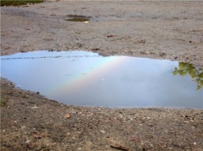
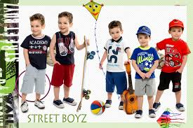
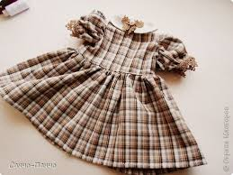
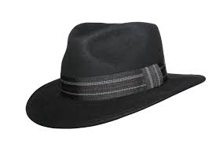
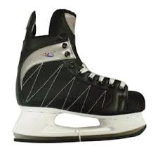
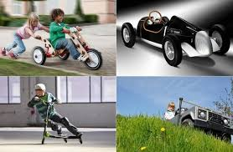
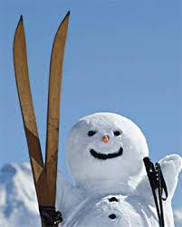
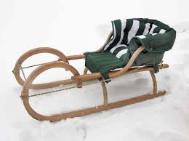
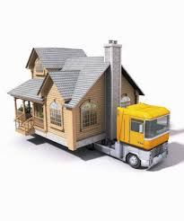
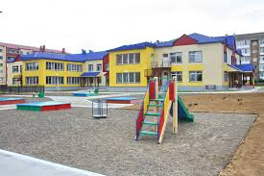
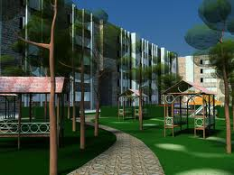
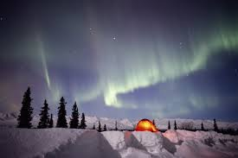
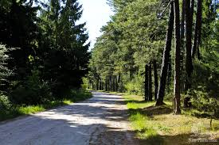
Морфологическая таблица для ребят

Slide 5
Ответы детей по Морфологической таблице:
Снеговик –грустный снег, одетый в шляпу, передвигающийся на санях и живущий во дворе жилого дома;
Или, Снеговик- добрый снежный ком одетый в костюм, передвигающийся на лыжах и живущий на дорожке;
Или, улыбчивый снеговик одетый в платье, передвигающийся на коньках, живущий в детском саду;
Или, Снеговик- веселая вода, одетая в ведро, передвигающаяся с помощью ветра, живущая на Северном полюсе.

Slide 6
Морфологическая таблица согласно ответам ребят

Slide 7
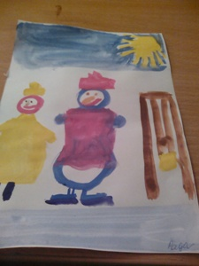
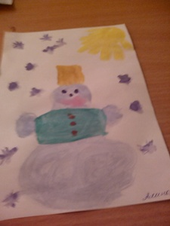
Рисунки ребят
Веселый снеговик на коньках
Добрый снеговик

Slide 8
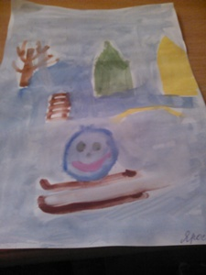
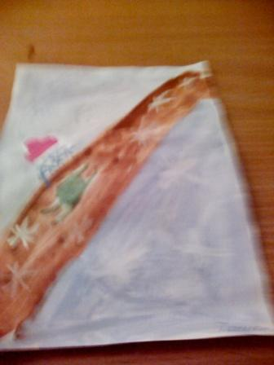
Рисунки ребят
Снежный ком на лыжах
Путешествующий снег.

Slide 9
Спасибо за Внимание!!!!

